Slide 1

Factores de Riesgo Psicosocial en el trabajo: Identificación y prevención.

Slide 2
Módulo III: Factores de Riesgo Psicosocial en el entorno laboral

Slide 3
Salud en el trabajo: Evaluación de Factores de Riesgo Psicosocial
¿Qué son los Factores de Riesgo Psicosocial?
---------------------

Slide 4

La Organización Internacional del Trabajo los define los Factores de Riesgo Psicosociales como aquellas características de las condiciones de trabajo, interacciones entre el entorno laboral, el contenido del trabajo, las condiciones organizacionales y las capacidades de los trabajadores, las necesidades, y la cultura, que afectan a la salud de las personas a través de mecanismos psicológicos y fisiológicos, coloquialmente conocido como estrés.
- OIT, 2013

Slide 5
Para la Organización de las Naciones Unidas, en los Objetivos de Desarrollo Sostenible (ODS, 2030), específicamente el octavo el cual trata de “Promover el crecimiento económico sostenido, inclusivo y sostenible, el empleo pleno y productivo y el trabajo decente para todos” se plasma la propuesta de adoptar medidas inmediatas y eficaces para erradicar el trabajo forzoso, protegiendo los derechos laborales y promover un entorno de trabajo seguro y sin riesgos para todos los trabajadores.
-ONU, 2015

Slide 6
Ejemplos de FRP
Carga Cuantitativa de Trabajo
Horas de Trabajo
Relación con Pares, Subordinados o Jefes
Incentivos
Remuneración Económica
Condiciones Físicas del Espacio de Trabajo
Exigencia Cognitiva de las Tareas

Slide 7
Consecuencias en el individuo
Estrés
Burnout
Insatisfacción Laboral
Baja Autoestima
Bajo Desempeño

Slide 8
El impacto del Estrés en la Salud
Respuestas psicológicas y de conducta poco adaptativas
Reacciones neurofisiológicas nocivas
Reacciones metabólicas y neurohormonales
Trastornos mentales
Enfermedades Psicosomáticas
*Lecturas obligatorias

Slide 9
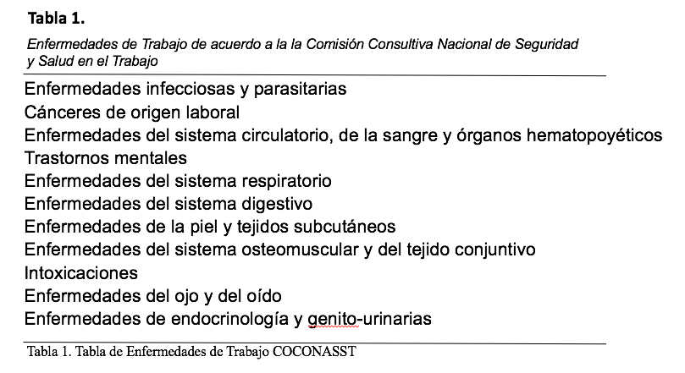
Comorbidad con otras enfermedades
(datos de México)

Slide 10


